Slide 1
Формат проведения вебинаров

Slide 2
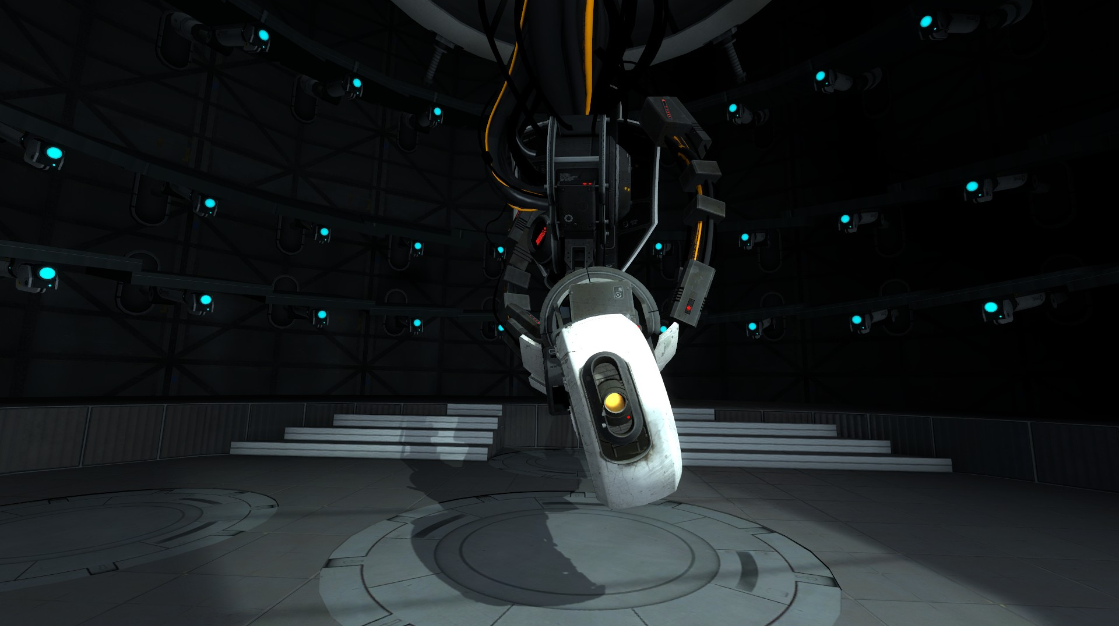

Включите вебку

Slide 3

Никаких чатов, только теплое и ламповое общение!

Slide 4
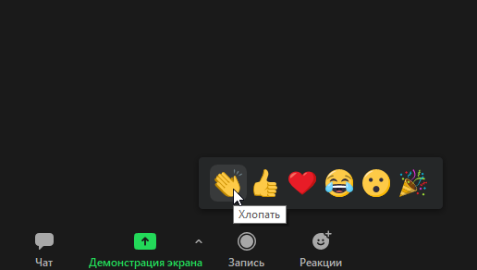
Как поднять руку?

Slide 5
Android
Разработка
Куликов Никита и
Клещин Никита

Slide 6
Напоминание отметиться на портале
Текст

Slide 7
Знакомство
Правила игры
Ведение проекта
*TODO: Клещин, добавь!*
Содержание занятия

Slide 8
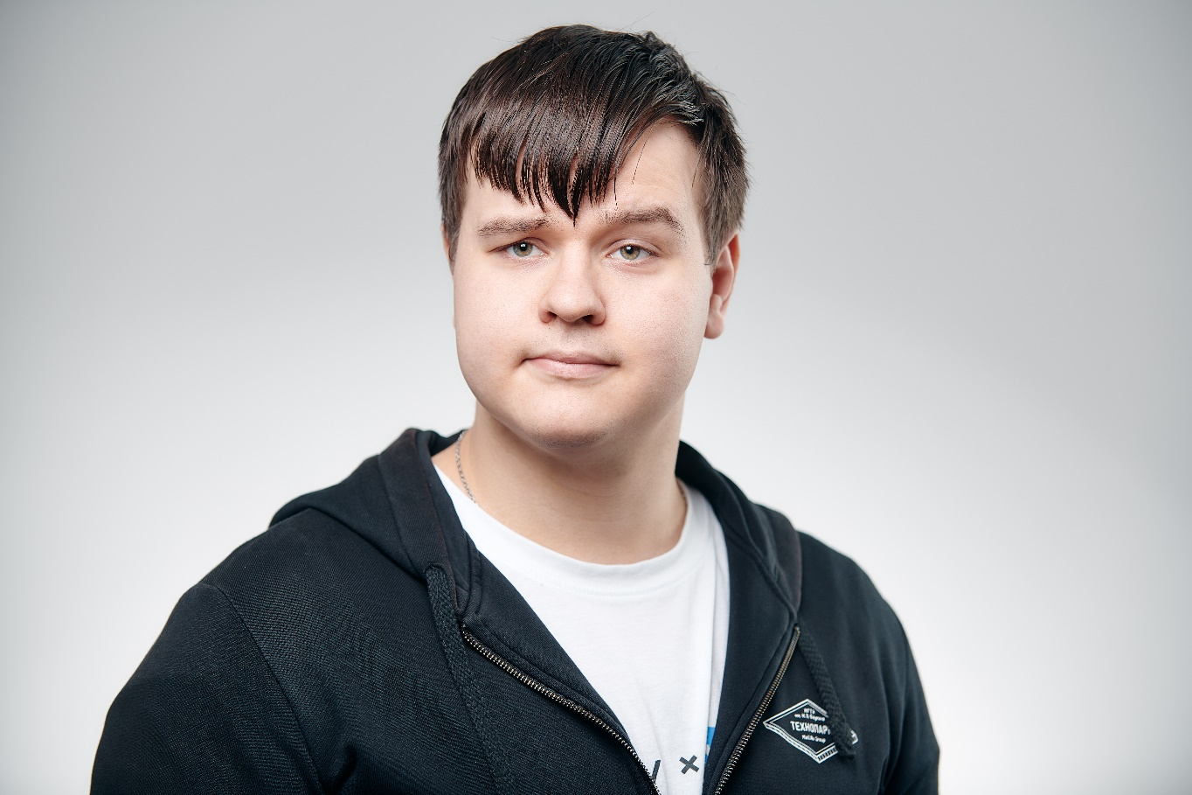
Куликов Никита (ето йа)
Senior Software Engineer в Snapchat
Делал Chromium
Работал в Яндекс, Mail.ru
Maintainer Flipper Android App
Преподавал в Android Academy от Google

Slide 9
Snapchat

Slide 10
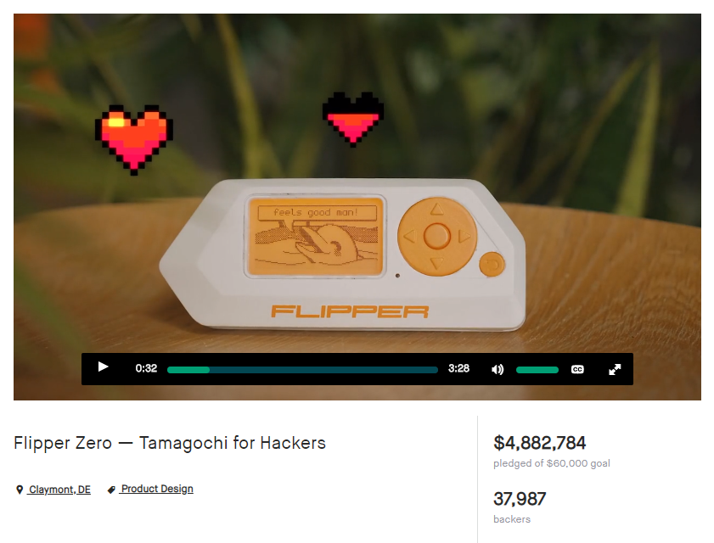
Flipper Android App

Slide 11

T-Rex
Android Library
Meme as a Service

Slide 12
Клещин Никита
- Android TeamLead Mail.ru
10+ лет в Android разработке
Delivery Club, Lamoda, Rambler (Афиша)
Два года занимается секретными проектами
Любит бить людей

Slide 13
Айдаров Асхар
Разработчик Android в Сбербанке
Закончил Android Технопарк в прошлом году
- Программирует FPGA и микроконтроллеры по учебе

Slide 14
Правила игры

Slide 15
Все
Наброски ТЗ и организация команд
Сделать ДЗ с фрагментами
ТЗ+Сторибоард
MVPv1
Полностью работающее приложение

Slide 16
Баллов за задание
Срок сдачи
Полезная литература в помощь
Наброски ТЗ и организация команд
Список литературы
РК #1

Slide 17
Баллов за задание
Срок сдачи
Полезная литература в помощь
ДЗ с фрагментами
Список литературы
РК #1

Slide 18
Баллов за задание
Срок сдачи
Полезная литература в помощь
Должно быть готовое ТЗ/сториборд
Список литературы
РК #1

Slide 19
MVPv1

Slide 20
Полностью работающее приложение

Slide 21
Все
Наброски ТЗ и организация команд
Сделать ДЗ с фрагментами
ТЗ+Сторибоард
MVPv1
Полностью работающее приложение

Slide 22
Разделительный
слайд
Краткие пояснения к разделу

Slide 23
Текст
Заголовок
Текст

Slide 24
Варианты графиков и диаграмм

Slide 25
Заголовок
Текст

Slide 26
Баллов за задание
Срок сдачи
Полезная литература в помощь
Название домашнего задания
Список литературы
Номер домашнего задания

Slide 27
Напоминание оставить отзыв

Slide 29
Иконки
Цвета
-
#FB2B38
#000000
#535353
#74777B

